Slide 1
智能安全
李涛

Slide 2
1
人工智能的优势
目录
CONTENTS
2
网络安全中的AI
3
智能化安全防御体系
4
人工智能的安全公司
5
问题和发展趋势

Slide 3
01
人工智能的优势

Slide 4
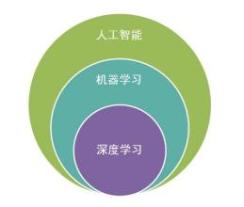
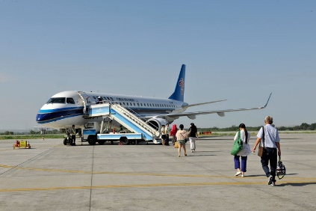

关于人工智能
它是研究、开发用于模拟、延伸和扩展人的智能的理论、方法、技术及应用系统的一门新的技术科学。
通过训练，识别已知威胁；
通过学习，发现未知威胁。
沙发上睡觉的猫
旅客走向飞机

Slide 5
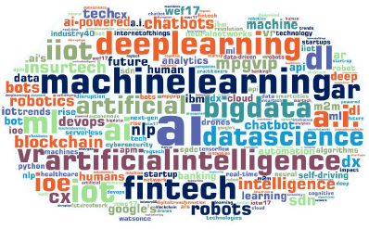

现代社会，人工智能无处不在
解决了常规技术难以处理的众多问题
极大地提升社会的劳动生产率，促进社会的繁荣 与发展

Slide 6

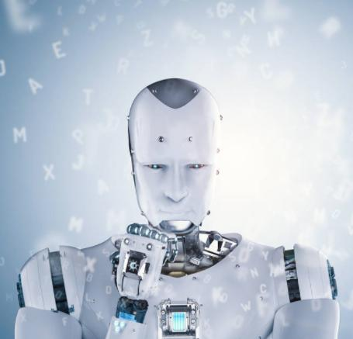

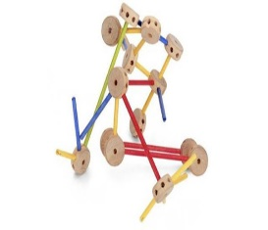
人工智能的优势
人工智能的优势
The advantages of Artificial Intelligence
处理不确定性问题
一定的学习能力
人工智能具有处理不确定信息的能力，能根据这些不确定、不准确信息管理和控制网络资源，提高处理信息的能力。
自我学习能力使得对海量复杂的网络信息进行筛选，根据简单信息来推理高层的信息，从而用推理出来的高层信息对网络进行管理和控制。
计算机耗费低
处理非线性问题
传统网络安全技术耗费巨大的资源。人工智能的一些控制算法，速度非常快。这种算法可以利用最优解一次性完成计算任务，有效减少资源消耗。
人工智能理论是一门通过模拟人类智能而形成和发展起来的技术，它具有极强的处理非线性问题的能力

Slide 7
02
网络安全中的AI

Slide 8


神经网络
01
02
03
信息分布存储，有较强容错能力
学习能力强，知识的自我组织，适应不同信息处理的要求
并行处理
具体应用
神经网络这些特点尤其适合网络安全领域中模式识别学习、分类以及对攻击事件应对手段的选择等方面的应用，如态势感知、DDoS 检测、计算机蠕虫检测、垃圾邮件检测、僵尸检测、恶意软件分类和法理调查等方面。

Slide 9



智能防火墙
特征
智能防火墙技术主要的特征是利用统训、记忆、概率和决策的智能方法来识别数据，并达到访问控制的目的。这种智能化的防火墙技术，大大提高了防火墙的防护效果，保障了用户的用网安全。

Slide 10


专家系统
入侵检测
主要功能
应用
在目前使用的入侵检测技术中，专家系统是使用最广泛的一种。
专家系统是一种发展比较成熟的人工智能技术。其主要包含知识库等，该技术能够根据某领域专家提供的知识进行推理，模拟专家提供相应的解答。
借助网络安全专家的经验，专家系统能够对网络防御作战的决策制定进行有效的支持，因此，网络作战专家在网络空间安全防御当中的应用也有着很强的必要性。

Slide 11

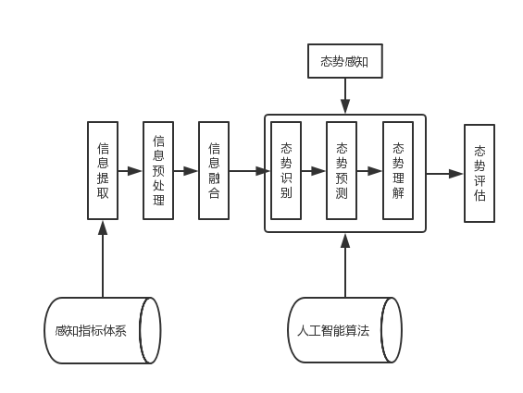
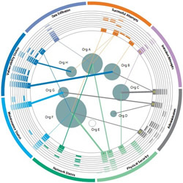


态势感知
人工智能&态势感知
态势感知模块完成利用人工智能的算法进行态势识别、态势理解和态势预测的功能

Slide 12
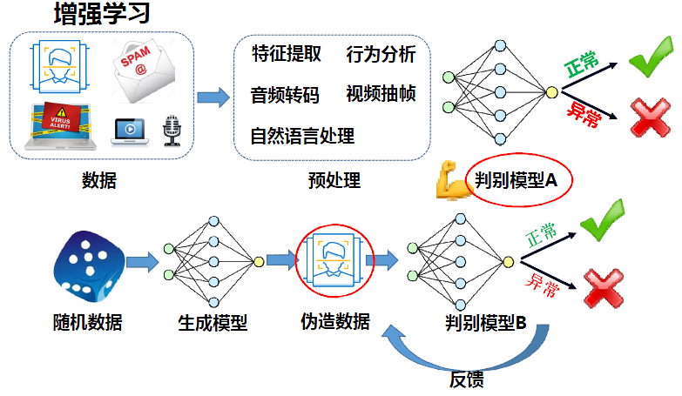
个体安全的人工智能

Slide 13
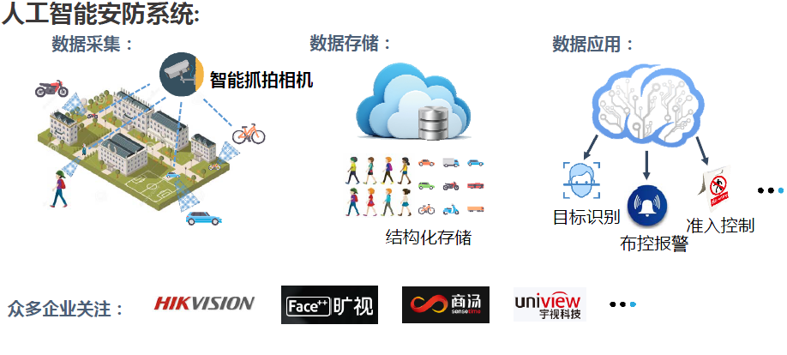
人工智能安防系统

Slide 14
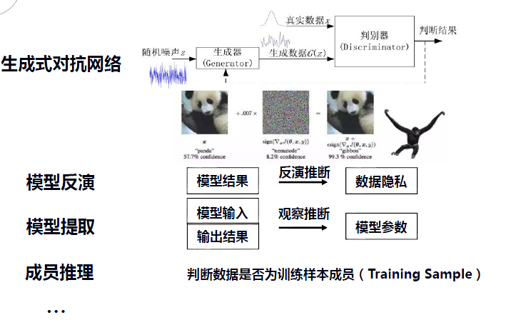
生成式对抗网络

Slide 15

市场上的应用
反欺诈与身份管理
行为分析与异常检测
通过对欺诈分子进行身份识别保障在线交易的安全。（FeedZai、Socure）
使用数学方法和机器学习技术检测组织系统和网络中的异常行为（Darktrace、BehavioSec）
移动安全
安全自动化
通过云平台自动识别移动APP中的安全威胁行为，并对威胁进行评估（Appthority、Skycure）
使用自然语言处理AI和终端保护技术实现自动化安全任务（Tanium、Demisto）
智能预测
物联网安全
用机器学习算法、预测执行建模技术推测攻击者的目的和心态（Cylance、SentinelOne）
AI驱动型资产保护软件，保护物联网设备的安全性和稳定性（SparkCognition、Bastille-Networks）

Slide 16
人工智能在安全中所做的工作
漏洞挖掘
智能化系统全反例搜索技术,对系统漏洞进行定位和挖掘
协议分析
态势感知
人工智能技术与协议分析结合，将协议模型化为多智能体系统语义模型
利用深度学习方法和神经网络技术建立高效的安全态势感知模型

Slide 17
03
智能化安全体系

Slide 18
网络安全防御的智能化现状
局部使用人工智能技术；
结合云平台进行；
安全事件的传感粒度、层次、广度严重不足；
深度学习不够；
缺乏智能安全防御模型。。。

Slide 19

网络空间安全智能化的必要性
孤立的网络防护设备，缺乏联动能力；
没有智能计算中心最小化风险决策；
缺少自学习、自提升的能力；
发现未知威胁的困难性。

Slide 20


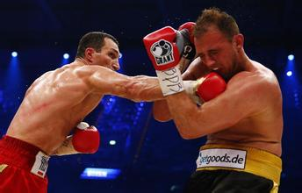

网络空间安全智能化防御内涵
躲避
最优化决策
抵挡
识别风险
打击

Slide 21
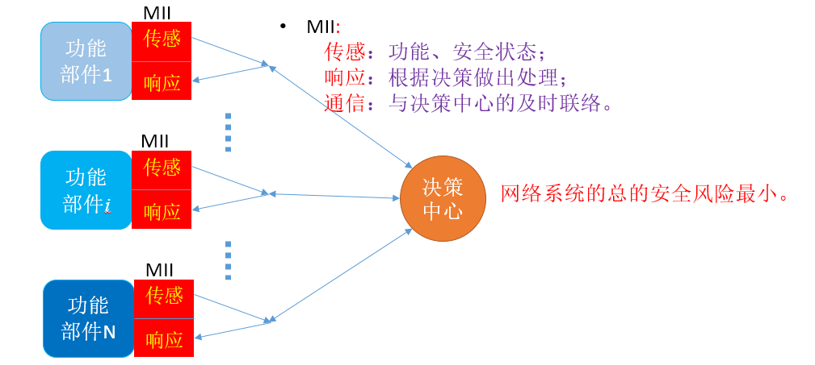
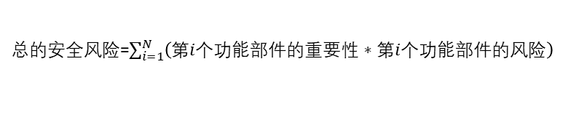
网络安全智能防御模型
目标：网络系统的总的安全风险最小。
总的安全风险=$\sum_{i=1}^{N}{\left(第i个功能部件的重要性∗第i个功能部件的风险\right)}$

Slide 22
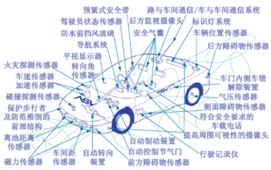
智能化防御思想对未来产业的影响
每一个信息产品都要具备多层次智能接口模块（MII, Muliti-level Intelligent Interface）；
信息系统中无处不在的MII，内置于每一个基本功能模块；
决策中心需要强大的深度学习计算能力和丰富的知识库，可借助安全的云平台实现；
最终使得安全管理变得更为快捷、简单。

Slide 23
04
人工智能的安全公司

Slide 24
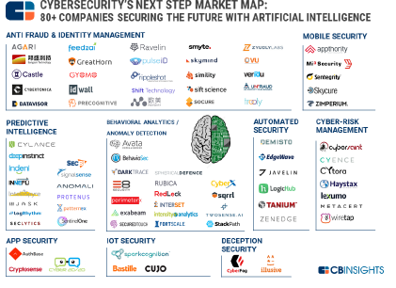
人工智能对网络空间安全的重要性
80家采用了AI技术的私立安全公司的研究领域：
反欺诈与身份管理
移动安全
智能预测
行为分析与异常检测
安全自动化
网络风险管理
APP安全
物联网安全
网络欺诈
。。。。。。

Slide 25
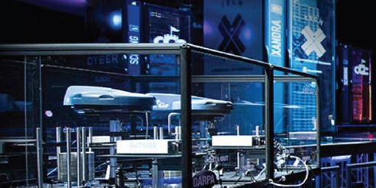
美国DARPA Cyber Grand Challenge
全球首次机器网络攻防大赛
全自动、无人工干预CTF对战

Slide 26
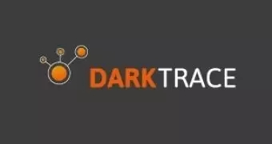
将人工智能用于安全的10家初创公司
创办时间：2013年
所在地：英国
网址：https://www.darktrace.com/
Darktrace的灵感源自人类免疫系统可自我学习的智能。它是一种企业免疫系统技术，可以不断学习每个网络、设备和用户的终生模式，并把这些信息关联起来，以便发现表明威胁正在活动的细小偏差。该系统基于在剑桥大学研发的机器学习和算法。世界上一些最大的公司依赖Darktrace的自我学习设备，应用于诸多行业，包括能源及公用事业、金融服务、电信、医疗保健、制造、零售和运输等行业。

Slide 27

Jask
创办时间：2015年
所在地：美国
网址：http://jask.io/
Jask表示，安全分析员每天面临海量的日志、安全事件和事件管理（SIEM）事件及其他指标，它们带来了没完没了的未知信息，从而迫使这些分析员把宝贵的时间花在分析和解读指标上，永无止境地寻找实际威胁。Jask旨在解决这个问题，为此研发出了一种基于人工智能的新方法，可以重点表明实际而重大的攻击。

Slide 28

DeepInstinct
创办时间：2014年
所在地：以色列
网址：http://www.deepinstinct.com/
Deep Instinct表示，它是第一家将深度学习应用于网络安全的公司。利用深度学习的预测功能，Deep Instinct积极主动的设备端解决方案可防范零日威胁和高级持续性威胁（APT）攻击，其准确性领先行业。Deep Instinct旨在保护企业在任何基础设施上的端点及/或任何移动设备，远离任何威胁，无论这些设备是不是连接到网络上或互联网上。

Slide 29
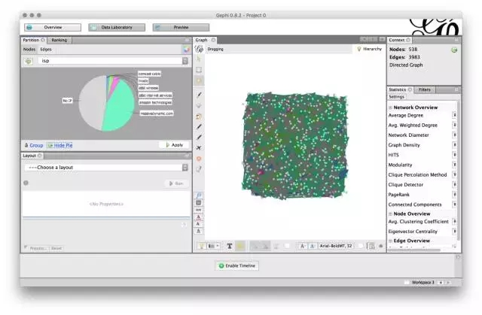
Harvest.ai
创办时间：2014年
所在地：美国
网址：http://www.harvest.ai/
harvest.ai旨在效仿顶级安全研究人员的方法：搜寻用户、关键业务系统和应用程序中针对性的网络攻击引起的行为变化。harvest.ai已运用基于人工智能的算法，了解整个企业组织重要文档的商业价值，并提供所谓的首开行业先河的这种功能：在数据被窃取之前，检测并阻止针对性攻击和内部威胁引起的数据泄密。

Slide 30
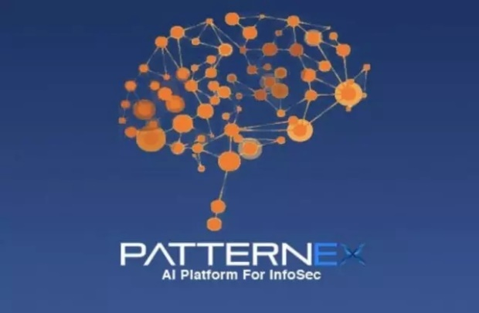
PatternEx
创办时间：2013年
所在地：美国
网址：https://www.patternex.com/
PatternEx的威胁预测平台（Threat Prediction Platform）旨在创建“虚拟安全分析员”，这种虚拟分析员可实时、大规模地模仿真人安全分析员的直觉。据说相比基于机器学习/异常检测技术的方法，该平台可检测的威胁数量多10倍，而误报只有五分之一。使用一种名为“主动式上下文建模”（ACM）的新技术，该产品可以将分析员的直觉综合成预测模型。如果面向全球客户部署开来，这些模型据说就能彼此学习了解，从而在检测攻击模式方面获得网络效应。

Slide 31
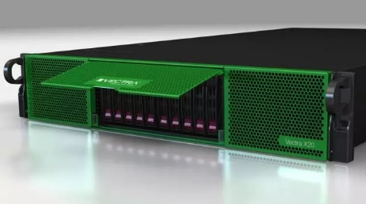
Vectra Networks
创办时间：2011年
所在地：美国
网址：http://www.vectranetworks.com/
Vectura Networks的平台旨在立即识别第一时间出现的网络威胁，并且立即识别攻击者的破坏活动。Vectra可以自动优先重视带来最大业务风险的攻击，让企业组织能够迅速决定该把时间和资源集中投入到哪些攻击上。该公司表示，平台使用下一代计算架构，结合了数据分析和机器学习，检测每一个设备、应用程序和操作系统上的攻击。该平台完全自动化，旨在帮助既没有预算又缺乏深厚安全专长的IT部门。

Slide 32
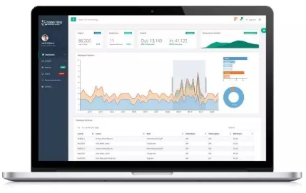
Status Today
创办时间：2015年
所在地：英国
网址：http://www.statustoday.com/
StatusToday使用一种懂得人类行为的人工智能，保护公司远离内部威胁和数据泄密。它使用机器学习技术和组织人类行为，检测可能存在的恶意行为，不管这个行为大小怎样。系统并不截获数据，也不侵入网络，而是使用了一种后台运行的被动监控方法。该公司表示，其高级人工智能可适应组织的行为，并自我学习，检测活动中最细微的异常情况，实时识别第一时间出现的可疑活动。

Slide 33

创办时间：2013年
所在地：英国
网址：https://www.cyberlytic.com/
Cyberlytic提供的安全智能软件，可以为安全团队的工作负载确定优先级，并将网络攻击的响应时间缩短到仅仅几秒。Cyberlytic在创办时信奉这一理念：安全智能应该让安全团队能够提高效率，并且减小对操作人员的要求。借助原先为英国国防部完成的研究，Cyberlytic是与网络攻击的实时风险评估和优先级确定有关的知识产权的发明者和拥有者。其系统让公司企业和政府部门得以将注意力集中在应对风险最高的网络攻击上。

Slide 34

创办时间：2014年
所在地：德国和美国
网址：https://www.neokami.com/
Neokami的CyberVault充分利用人工智能，让公司能够发现、保护和管理云端、本地或物理资产上的敏感数据。该公司表示，其技术已经成功地用在许多《财富》500强企业。

Slide 35
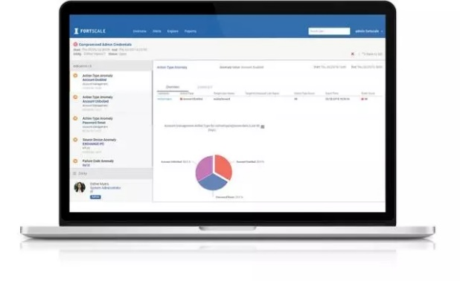
Fortscale
创办时间：2012年
所在地：美国
网址：https://fortscale.com/
Fortscale的用户行为分析（UEBA）解决方案结合了以色列国防军精英安全部门的专长、大数据分析和高级机器学习，实现该公司据说的企业安全的终极梦想：能够迅速检测并消除内部威胁。从胡作非为的员工到窃取登录信息的黑客，Fortscale旨在自动、灵活地识别任何攻击者的异常行为，并优先重视企业网络里面任何地方的任何应用程序里面风险最高的活动。

Slide 36
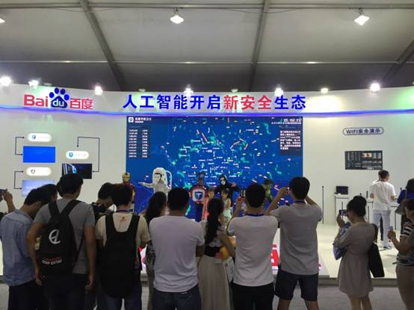
我国一些采用人工智能的公司
百度人工智能技术可以获得庞大的数据，通过自我学习功能，让安全防护机制形成一个完成生态体系，甚至不需要人为进行安全防范技术的干预，就可做到安全预警、感知、查杀等一系列行为。

Slide 37
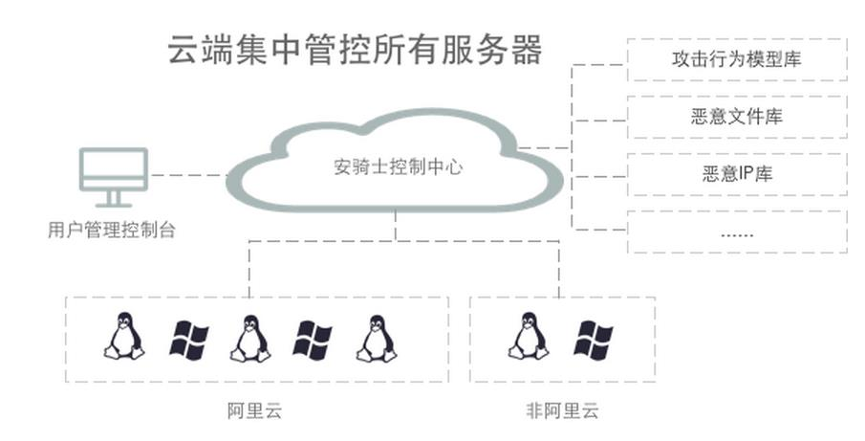

阿里巴巴

Slide 38
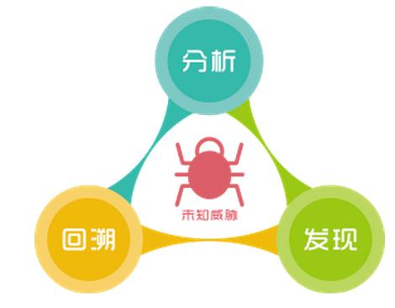

360
360天眼是新一代未知威胁感知系统，基于360自有的多维度海量互联网数据，进行自动化挖掘与云端 关联分析，提前洞悉各种安全威胁，并向客户推送定制的专属威胁情报;
同时，结合部署在客户本地的硬件设备，天眼还可对本地流量进行深度分析与存储，帮助客户实现对未知威胁恶意行为的早期快速发现，并对受害目标和攻击源头进行精确定位，最终实现对威胁入侵途径的回溯。

Slide 39

腾讯
腾讯方面称，基于深度学习算法，及腾讯庞大的图片资源库，“万象优图智能鉴黄服务”可高效准确地鉴别和剔除网络淫秽色情信息。
腾讯智能计算与搜索实验室成立于2015年，专注于搜索技术、自然语言处理、数据挖掘和人工智能四大研究领域。

Slide 40

瑞星
瑞星“智能云安全”，通过亚洲最大的瑞星云安全数据中心强大的数据运算能力，借助全球最快瑞星反病毒虚拟机技术和瑞星虚拟化引擎这三大技术根基，全面提升其智能性，将瑞星“云安全”系统打造成了一个针对网络威胁、黑客攻击方式、用户安全使用习惯和传统电脑安全的只能收集、自动分析和专家解决方案提供平台。
用户安装的“云安全探针”能够感知电脑上的安全信息，如异常的木马文件开始运行、木马对系统注册表关键位置的修改、用户访问的网页带毒等等，“探针”会把这些信息上传到“云安全”服务器，进行深入分析。

Slide 41
05
问题和发展趋势

Slide 42
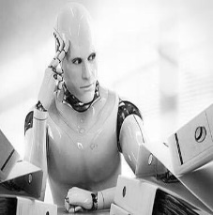
存在的问题
应用的深度和广度不够
人工智能本身的安全问
网络安全问题有态势感知、协议分析、漏洞挖掘、黑客攻击、计算机病毒、垃圾邮件、网络诈骗等
针对机器学习本身的安全问题，即人工智能对开放空间的认知问题，对世界认知、人性弱点、创造力等

Slide 43
发展趋势
初级阶段
就整个网络安全领域而言，人工智能相关技术的应用目前还是处于比较初级的阶段
关键组成部分
机遇与挑战并存
随着数据量、数据传输速度以及监控和管理的数量以指数速度加速，AI将是未来网络安全的关键组成部分
从影响力和科技力水平来看，AI的下一个机会是网络安全。但是仍然还有很多不确定性，人工智能在网络安全中的发展任重而道远

